Slide 1
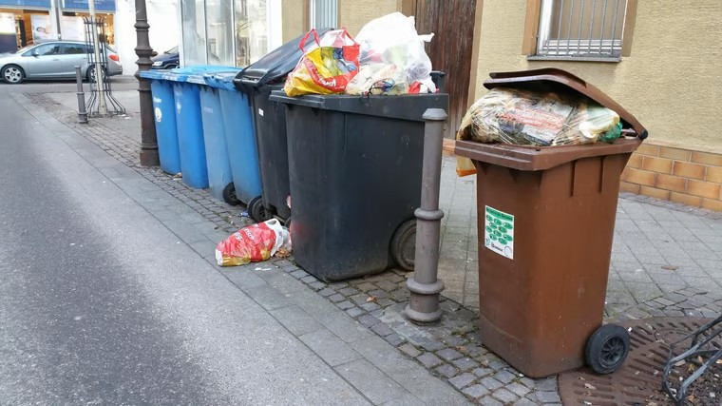

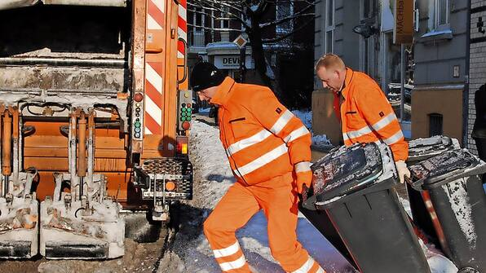
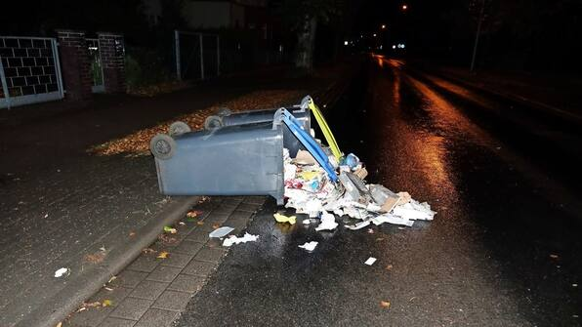
PROBLEME

Slide 2

100 °Celsius
VISION

Slide 3
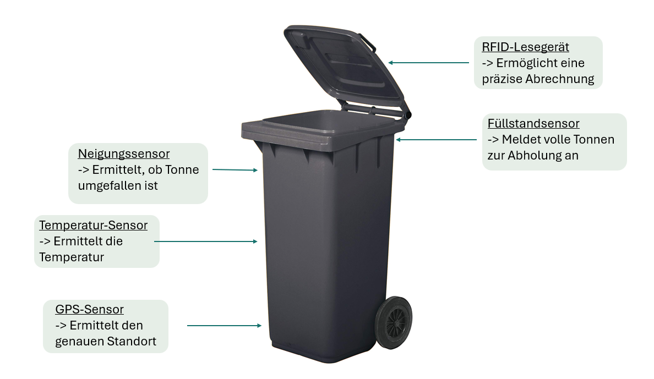
LEISTUNG

Slide 4

NUTZERVERSPRECHEN
Zeit- und Kostenersparnis: Durch den Füllstandsensor wird die Abholung nur dann ausgelöst, wenn die Tonne voll ist – das verhindert unnötige Fahrten.
01
02
Umweltfreundlichkeit:
Vermeidung unnötiger Emissionen durch optimierte Abholrouten.
Optimierte Logistik:
Der GPS-Sensor ermöglicht eine exakte Standortverfolgung – nützlich bei Diebstahl oder zur Routenoptimierung.
03
Nutzungsbasierte Abrechnung
Das RFID-Lesegerät sorgt für eine präzise, nutzungsbasierte Abrechnung.
04

Slide 5

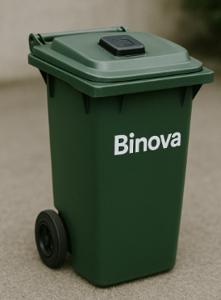

Slide 6
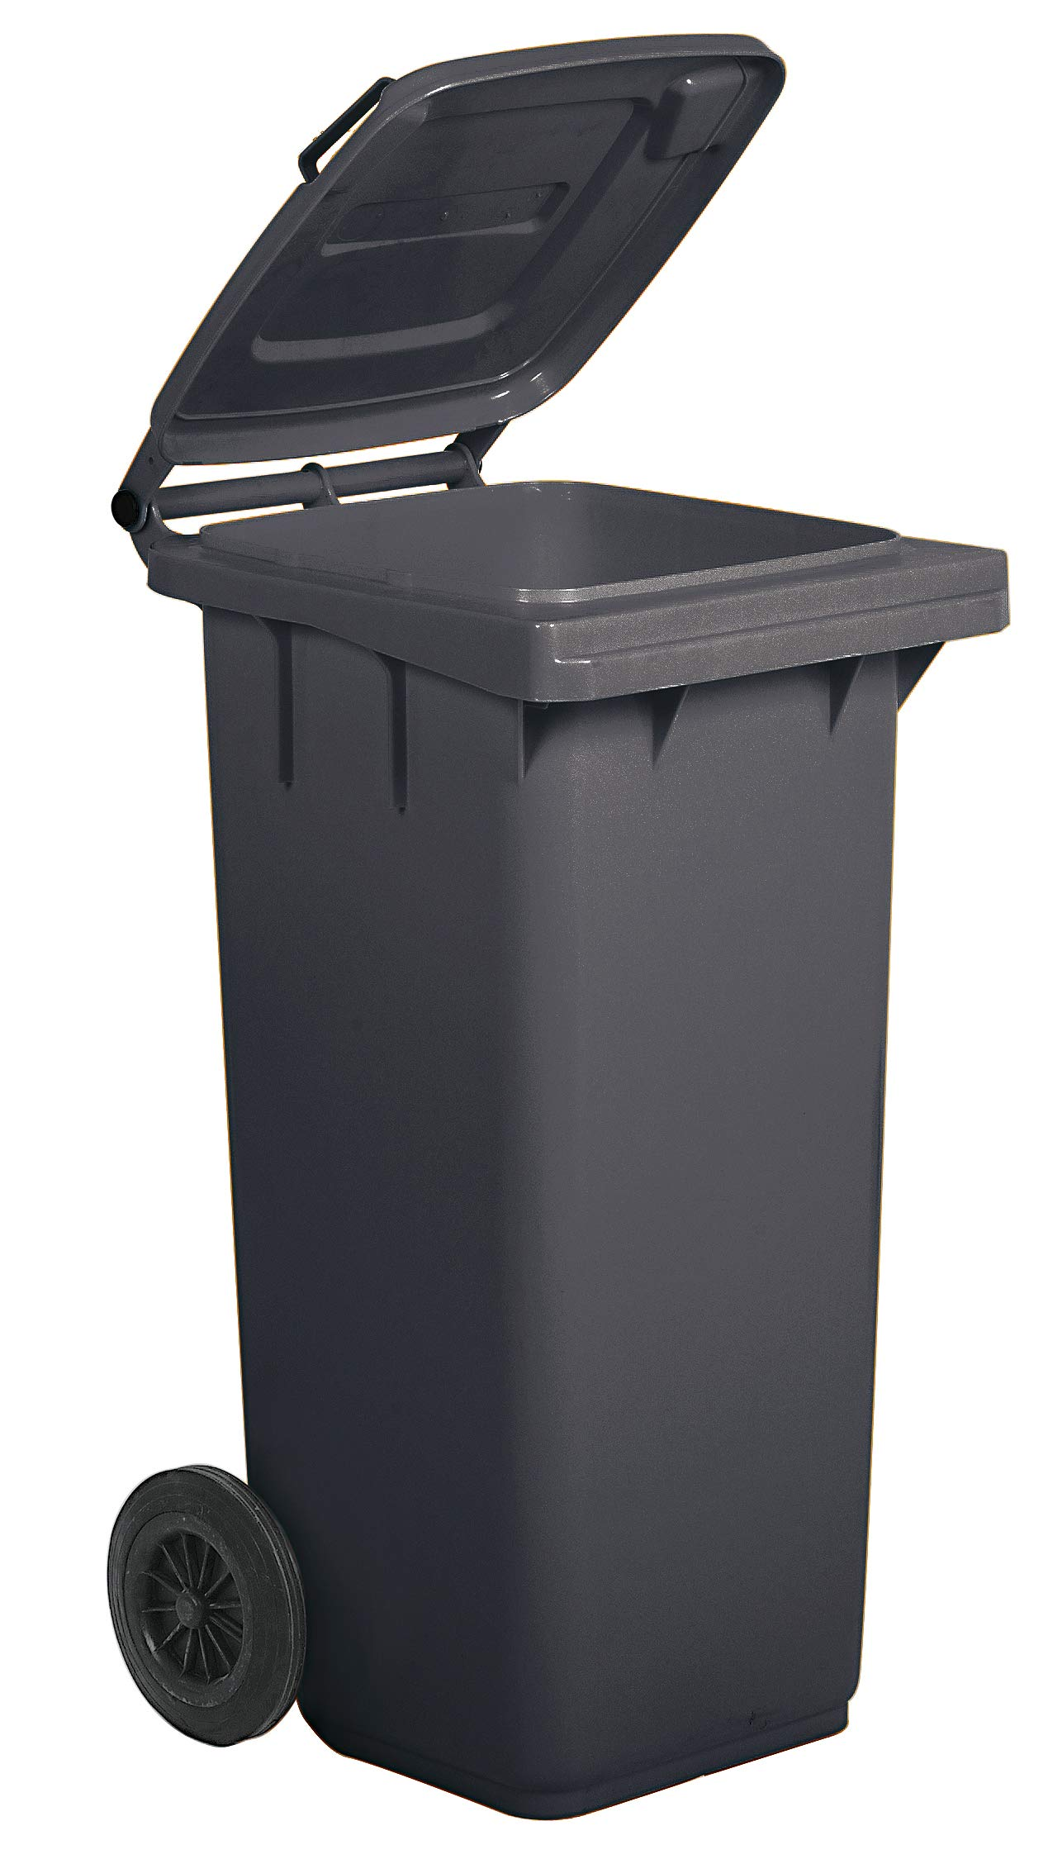
RFID-Lesegerät
-> Ermöglicht eine präzise Abrechnung
Füllstandsensor
-> Meldet volle Tonnen zur Abholung an
Neigungssensor
-> Ermittelt, ob Tonne umgefallen ist
Temperatur-Sensor
-> Ermittelt die Temperatur
GPS-Sensor
-> Ermittelt den genauen Standort

Slide 7
RFID-Lesegerät
-> Ermöglicht eine präzise Abrechnung
Füllstandsensor
-> Meldet volle Tonnen zur Abholung an
Neigungssensor
-> Ermittelt, ob Tonne umgefallen ist
Temperatur-Sensor
-> Ermittelt die Temperatur
GPS-Sensor
-> Ermittelt den genauen Standort

Slide 8
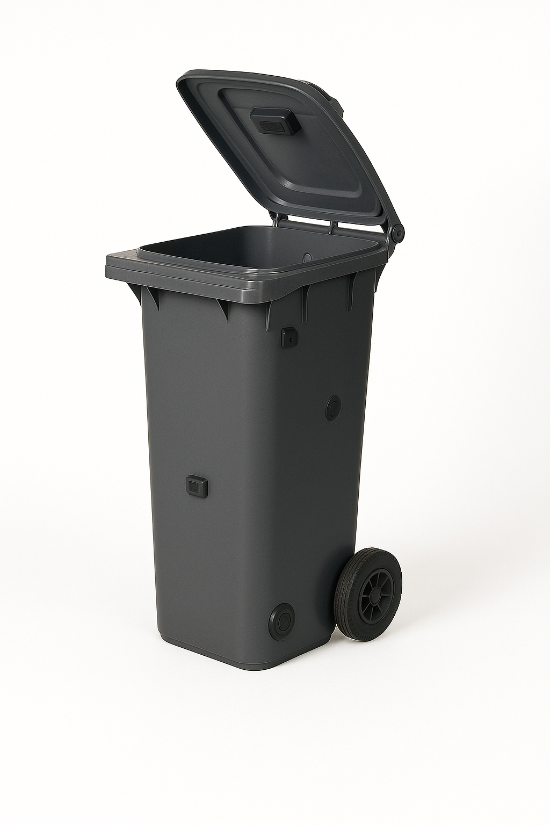
RFID-Lesegerät
-> Ermöglicht eine präzise Abrechnung
Füllstandsensor
-> Meldet volle Tonnen zur Abholung an
Neigungssensor
-> Ermittelt, ob Tonne umgefallen ist
Temperatur-Sensor
-> Ermittelt die Temperatur
GPS-Sensor
-> Ermittelt den genauen Standort

Slide 9
